Slide 1
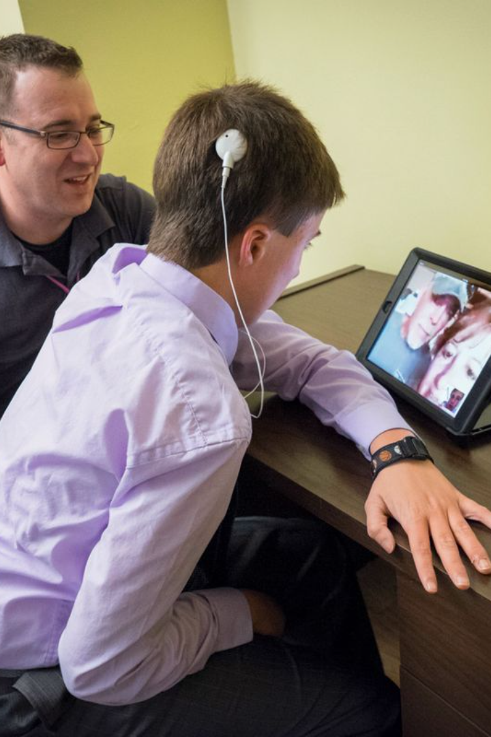
Діяльність громадських організацій, співтовариств, товариств для людей з порушеннями слуху
Громадські організації для людей з порушеннями слуху відіграють важливу роль у забезпеченні підтримки, соціальних послуг та сприянні підвищенню свідомості суспільства. Їхні цінні програми та проекти спрямовані на поліпшення якості життя цієї групи людей та вирішення проблем, з якими вони стикаються.
by Наталья Коршунова

Slide 2
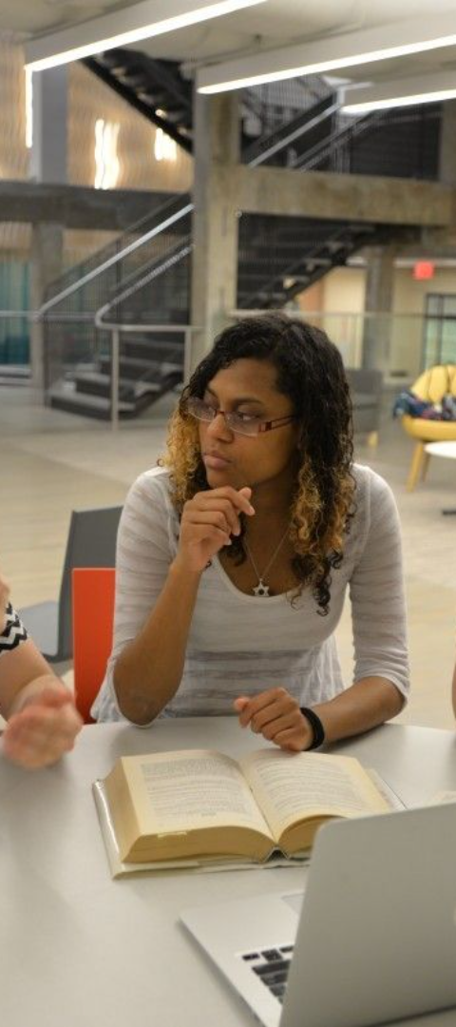
Мета та завдання діяльності таких організацій
1
Соціальна Інтеграція
2
Підтримка Учасників
Забезпечення участі та доступу до всіх сфер життя суспільства для людей з порушеннями слуху.
Надання соціальної, психологічної та фізичної підтримки та допомоги.
3
Освітня Робота
Проведення освітніх та навчальних заходів для підвищення рівня обізнаності та розвитку навичок.

Slide 3
Правовий статус та регулювання діяльності
Законодавство
Організаційні Аспекти
Нагляд та Контроль
Гарантування прав та захисту інтересів людей з порушеннями слуху відповідно до міжнародних та національних нормативно-правових актів.
Здійснення державного контролю та нагляду за дотриманням законодавства у сфері підтримки людей з порушеннями слуху.
Створення механізмів управління та регулювання для забезпечення ефективної діяльності громадських організацій.

Slide 4
Програми та проекти, реалізовані організаціями для людей з порушеннями слуху
Інклюзивна Освіта
Професійна Реабілітація
Культурні Ініціативи
Розвиток освітніх програм та проєктів, спрямованих на забезпечення доступної інклюзивної освіти.
Реалізація культурних проектів та заходів для підтримки та розвитку укорінених традицій та спадщини громади.
Створення можливостей для професійного і кар'єрного розвитку людей з вадами слуху.

Slide 5
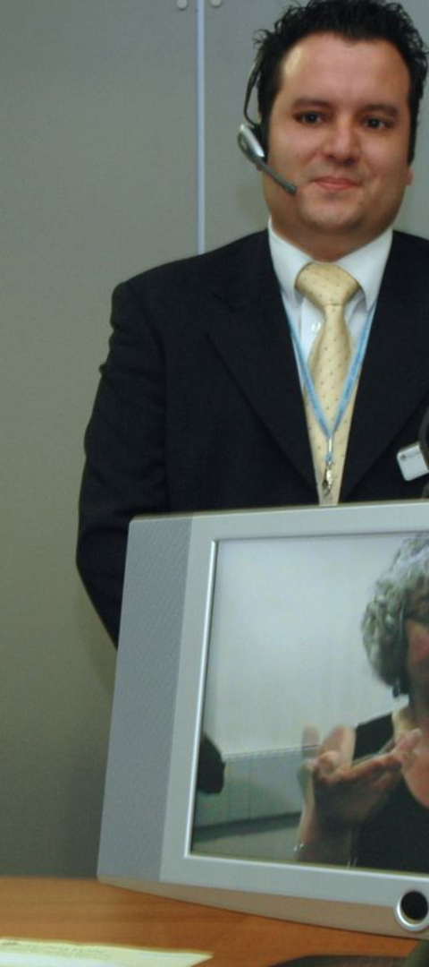
Підтримка та соціальні послуги, надані організаціями
Консультації
Індивідуальні та групові консультації для підтримки та консультування у сферах медицини, освіти та соціального захисту.
Технічна Підтримка
Надання спеціалізованого обладнання, апаратури та технологій, які сприяють вирішенню проблем в щоденному житті.
Соціальна Інтеграція
Проведення заходів, спрямованих на зближення та соціальну інтеграцію в громаді.

Slide 6
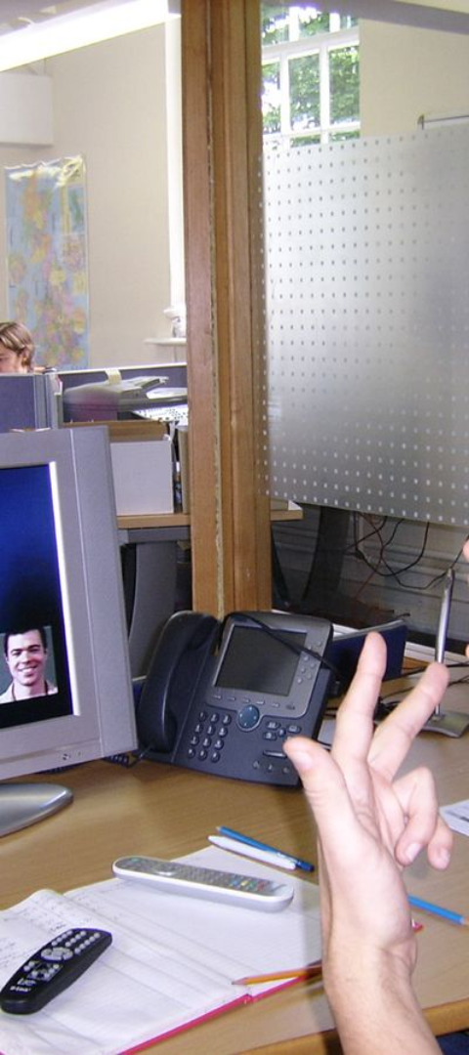
Важливість співпраці з іншими громадськими організаціями та державними структурами
1
Об'єднання Зусиль
Співпраця з іншими організаціями дозволяє ефективніше вирішувати загальні завдання та проблеми.
2
Доступ до Ресурсів
Співпраця з державними структурами надає можливість отримувати доступ до необхідних ресурсів та програм підтримки.

Slide 7
Проблеми та виклики, з якими стикаються організації для людей з порушеннями слуху
3
2
4
Фінансові Забезпечення
Бар'єри Участі
Недостатня Усвідомленість
Наявність фізичних та соціальних бар'єрів для людей з порушеннями слуху у суспільному житті.
Недостатня фінансова підтримка для реалізації програм та здійснення допомоги.
Відсутність достатньої уваги та розуміння громадськості до проблем та потреб цієї групи людей.

Slide 8
Успішні приклади роботи організацій та їх вплив на життя людей з порушеннями слуху
Технічна Інфраструктура
Розвиток доступних технологій та інфраструктури для поліпшення якості життя.
Освітня Ініціатива
Створення програм освіти та навчання, спрямованих на розвиток професійних навичок та самореалізацію.
Соціальна Підтримка
Надання різноманітних соціальних послуг та програм психологічної підтримки та адаптації.

Slide 9
Популяризація та освітня робота організацій для підвищення свідомості суспільства
Кампанії та Медіа
Культурна Інтеграція
Освітні Програми
Проведення освітніх кампаній та рекламної діяльності для залучення уваги суспільства до проблем людей з порушеннями слуху.
Запровадження освітніх програм у навчальних закладах щодо виховання толерантності та розуміння особливостей сприйняття світу людьми з вадами слуху.
Організація культурних подій та заходів для популяризації талантів та досягнень середньої спільноти.

Slide 10
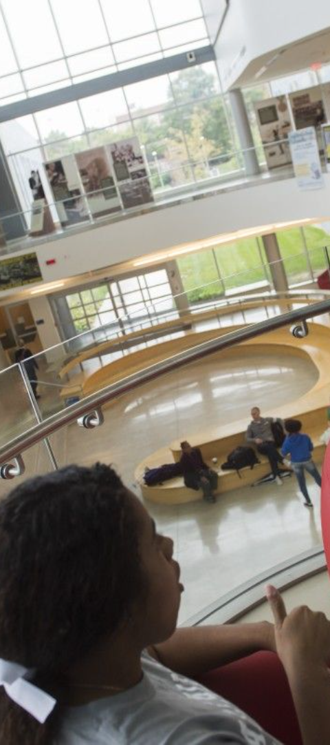
Заключні слова та перспективи розвитку діяльності громадських організацій, співтовариств, товариств для людей з порушеннями слуху
1
Інновації
Розвиток та впровадження новітніх технологій та методик для поліпшення якості життя і самореалізації людей з порушеннями слуху.
2
Соціальне Партнерство
Укріплення співпраці з державними та громадськими структурами для створення сприятливого середовища для людей з порушеннями слуху.
3
Глобальні Ініціативи
Участь у глобальних програмах та ініціативах для досягнення рівних прав та можливостей для всіх.

